Slide 1
HITO4-DEFENSA BASE DE DATOS II
Por: Marco Antonio Calle Vaquiata

Slide 2

INDICE
1: Manejo de Conceptos
2: Parte Practica

Slide 3
Manejo de conceptos
1. Defina que es lenguaje procedural en MySQL.
Lenguajes procuderales o procedimentales: El usuario da órdenes para que se realicen las tareas pertinentes con el objetico de recuperar los datos requeridos. Es la base del lenguaje de consulta SQL.
2. Defina que es una FUNCTION en MySQL
Las funciones son piezas de código que reciben datos de entrada, realizan operaciones con ellos y luego devuelven un resultado.

Slide 4
3. Cuál es la diferencia entre funciones y procedimientos almacenados.
Cuando llama al procedimiento almacenado, se debe especificar que es un parámetro externo. Una ventaja de los procedimientos almacenados es que puede obtener varios parámetros mientras que, en las funciones, solo se puede devolver una variable (función escalar) o una tabla (funciones con valores de tabla).
4. Cómo se ejecuta una función y un procedimiento almacenado.
Procedimiento almacenado: Es un objeto que se crea con la sentencia CREATE PROCEDURE y se invoca con la sentencia CALL . ...
Función almacenada: Es un objeto que se crea con la sentencia CREATE FUNCTION y se invoca con la sentencia SELECT o dentro de una expresión.

Slide 5
5. Defina que es una TRIGGER en MySQL
Un trigger o disparador es una regla que se asocia a una tabla. Mediante esta regla, se ejecutan una serie de instrucciones cuando se producen ciertos eventos sobre una tabla. Los eventos son: INSERT, UPDATE o DELETE. Para poder realizar triggers es necesario que tengas permisos para ejecutar esas consultas.
6. En un trigger que papel juega las variables OLD y NEW
La variable OLD hace referencia al valor de una columna antes de la incidencia se produzca; La variable NEW hace referencia a una columna afectada por la incidencia, una vez que haya pasado. Puede utilizar expresiones para realizar operaciones de lectura y asignación de valores a las variables de fila.

Slide 6
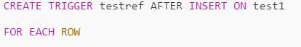
7. En un trigger que papel juega los conceptos(cláusulas) BEFORE o AFTER
Puede ser BEFORE (antes) o AFTER (despues), para indicar que el disparador se ejecute antes o después que la sentencia que lo activa.
8. A que se refiere cuando se habla de eventos en TRIGGERS
Un trigger, también conocido como disparador (Por su traducción al español) es un conjunto de sentencias SQL las cuales se ejecutan de forma automática cuando ocurre algún evento que modifique a una tabla.

Slide 7
PARTE PRACTICA

Slide 8
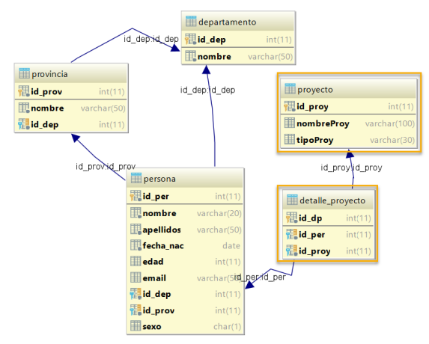
9. Crear la siguiente Base de datos y sus registros.

Slide 9
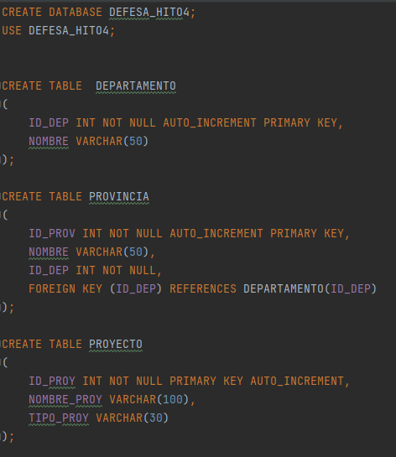
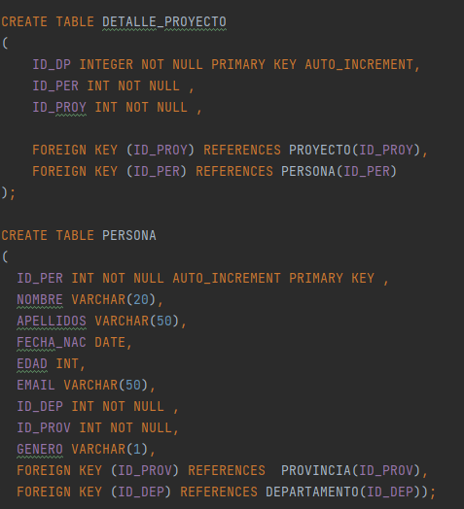

Slide 10
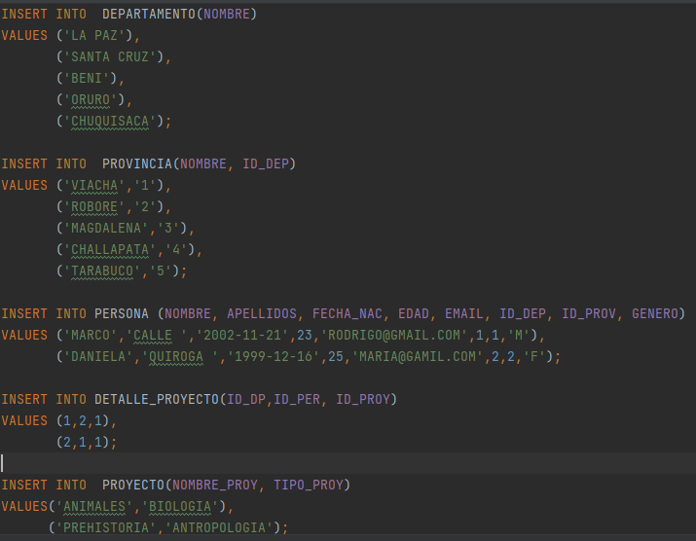

Slide 11
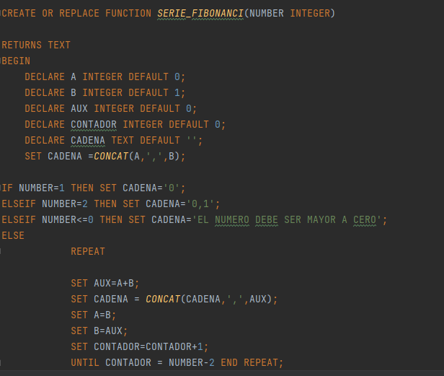
10.Crear una función que sume los valores de la serie Fibonacci.

Slide 12
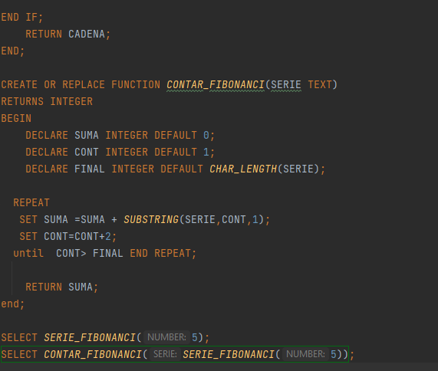

Slide 13
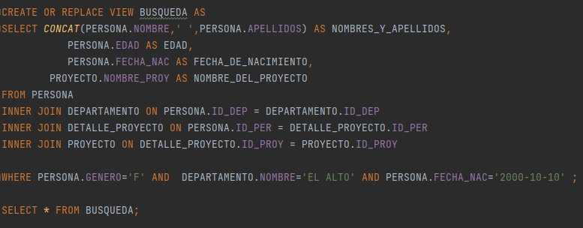
11.Manejo de vistas.

Slide 14
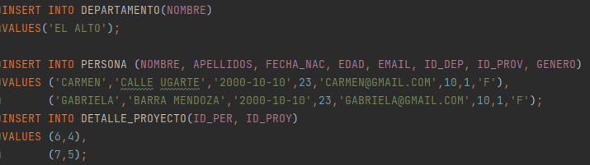


Slide 15
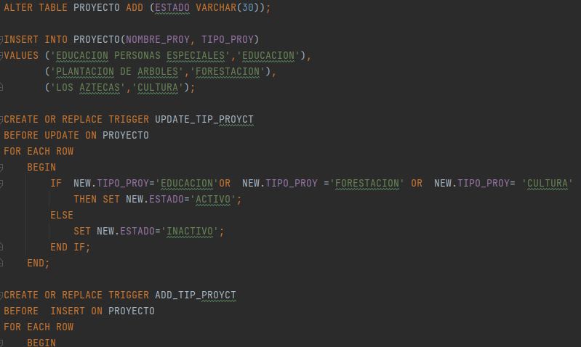
12.Manejo de TRIGGERS I

Slide 16
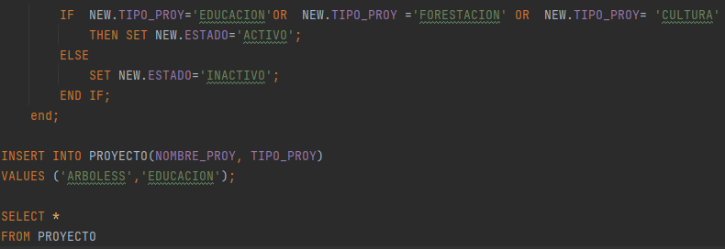
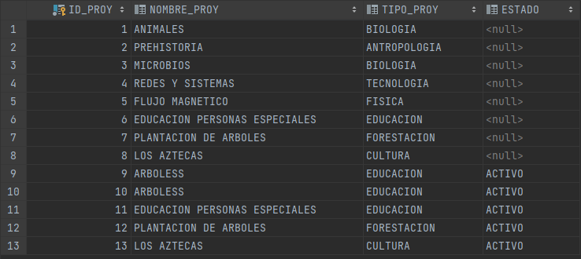

Slide 17
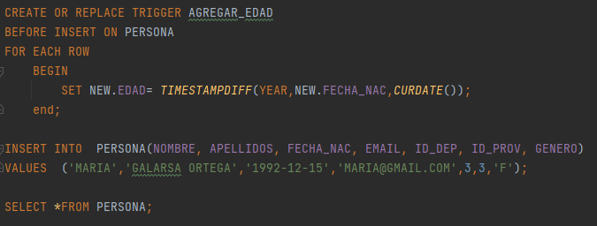
13.Manejo de Triggers II

Slide 18
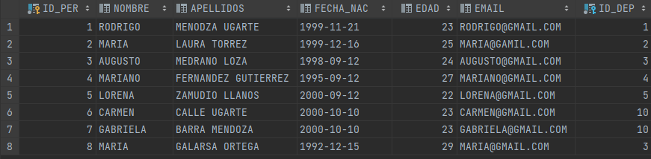

Slide 19
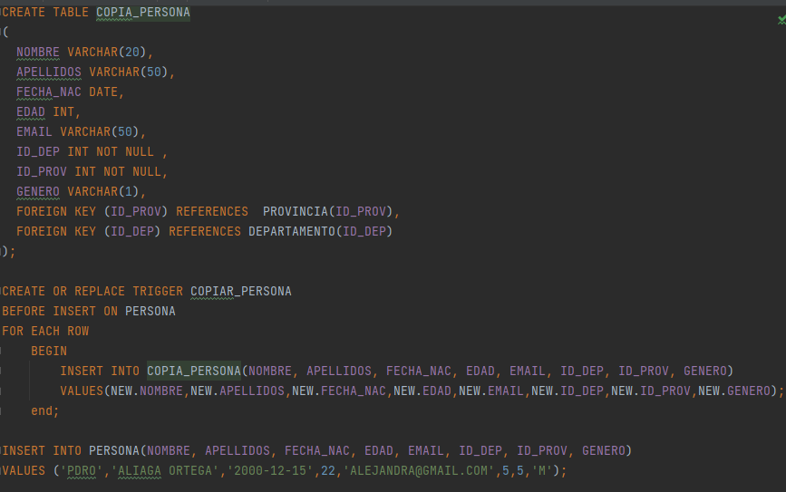
14.Manejo de TRIGGERS III.

Slide 20




Slide 21
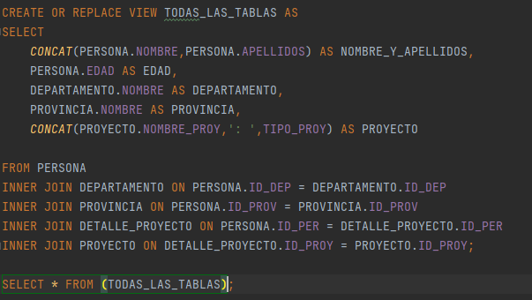
15.Crear una consulta SQL que haga uso de todas las tablas.

Slide 22
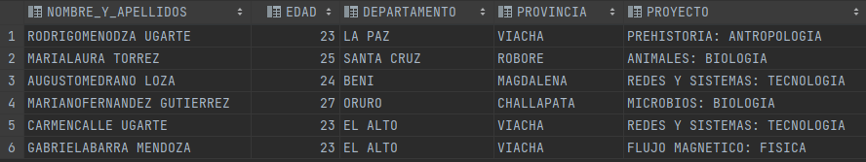

Slide 23
GRACIAS!!!

